Slide 1

Chủ đề : LỄ HỘI QUÊ HƯƠNG Tiết 18: Bài 2: TRANG PHỤC TRONG LỄ HỘI (Tiết 2)

Slide 2
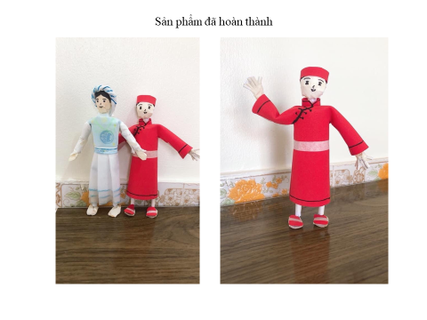
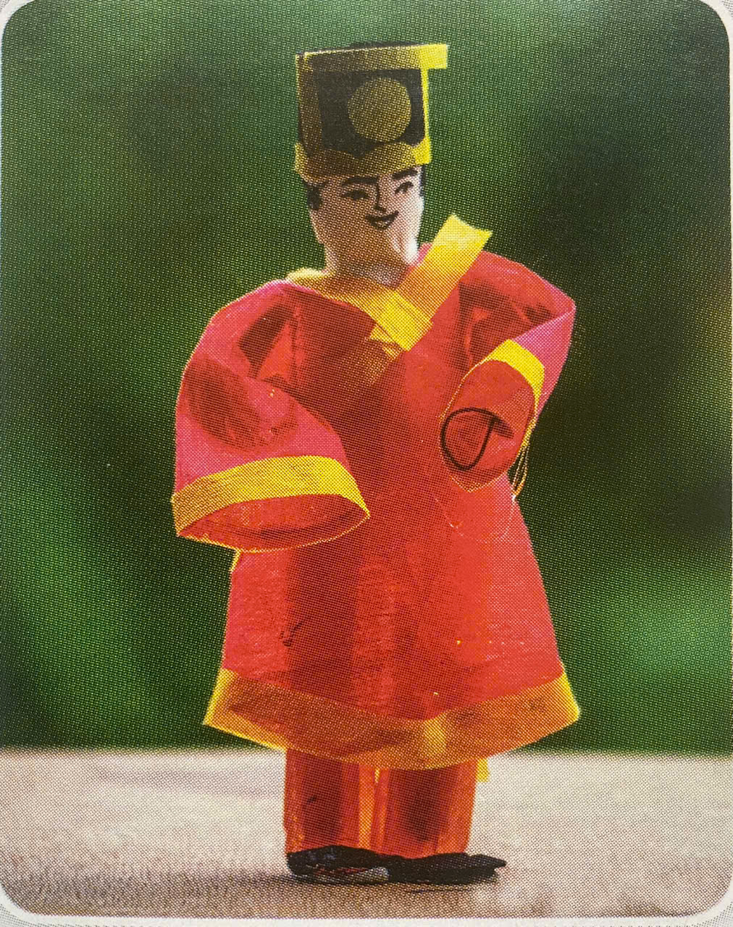
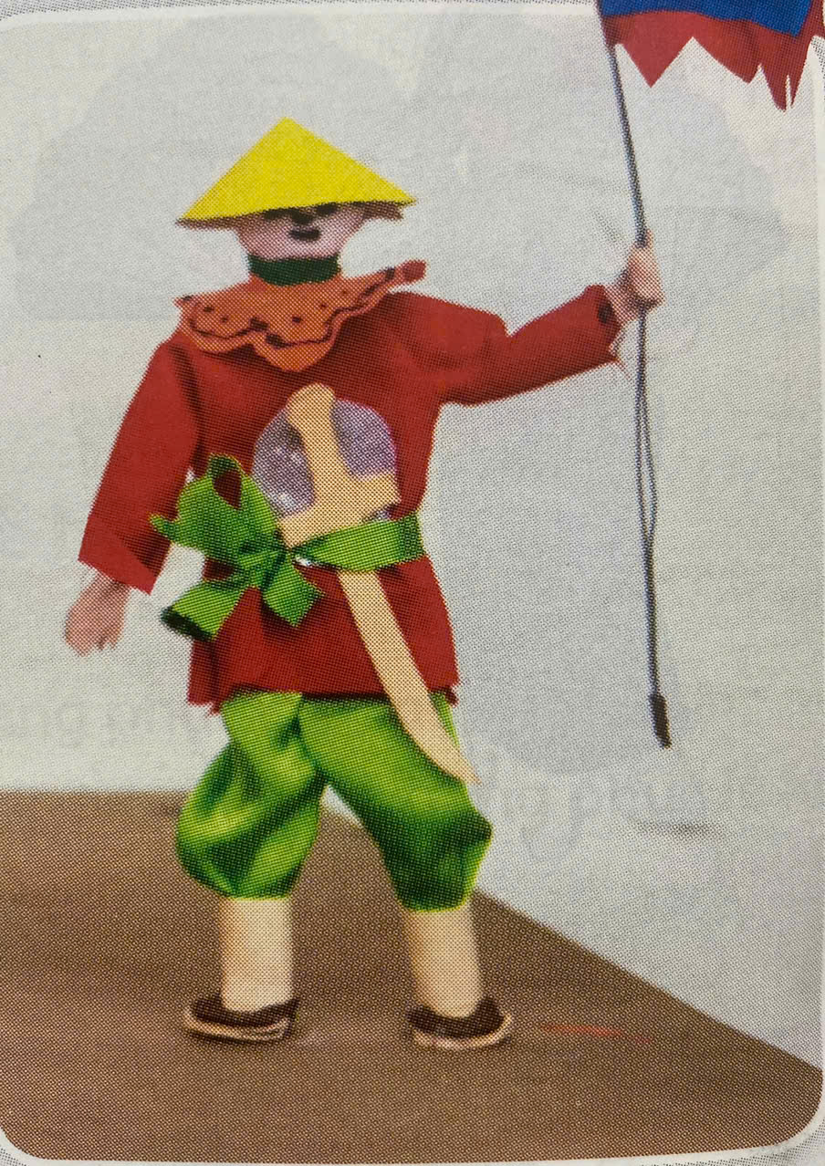
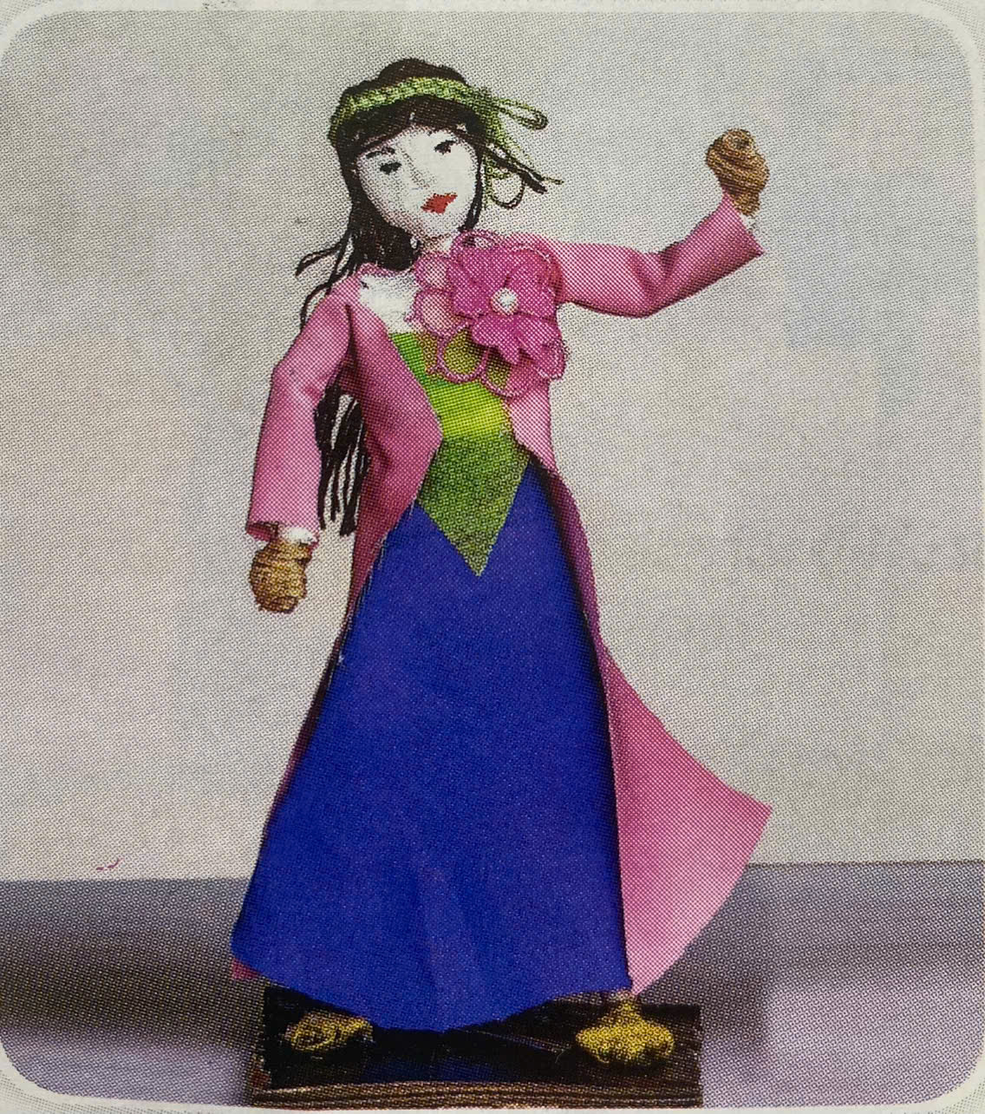
Chủ đề : LỄ HỘI QUÊ HƯƠNG Tiết 18: Bài 2: TRANG PHỤC TRONG LỄ HỘI (Tiết 2)
IV. Trưng bày sản phẩm và chia sẻ
Một số tác phẩm

Slide 3
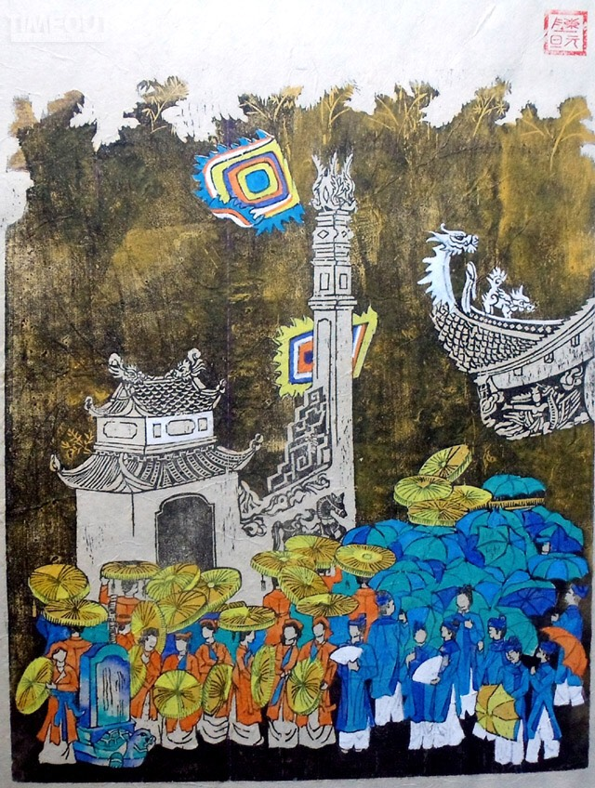
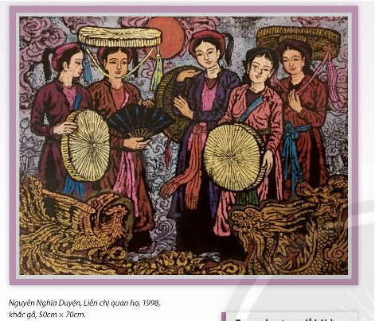
Chủ đề : LỄ HỘI QUÊ HƯƠNG Tiết 18: Bài 2: TRANG PHỤC TRONG LỄ HỘI (Tiết 2)
V. Tìm hiểu trang phục lễ hội trong tranh của họa sĩ

Slide 4

Chủ đề : LỄ HỘI QUÊ HƯƠNG Tiết 18: Bài 2: TRANG PHỤC TRONG LỄ HỘI (Tiết 2)
V. Tìm hiểu trang phục lễ hội trong tranh của họa sĩ
Trang phục trong Lễ hội ở các vùng miền đều thể hiện nét văn hóa đặc trưng của mỗi cộng đồng dân tộc ở Việt Nam

